Slide 1

Интерактивная игра по развитию речи для детей старшей группы
«Какого звука не хватает?»
Цель: Совершенствовать у детей навыки звукового анализа.
НАЧАТЬ
Подготовила: Воспитатель Шпаченко Ю.В.

Slide 2
Это Колобок, он хочет добраться до своего дома. Помоги Колобку пройти весь путь и вернуться домой к бабушке и дедушке.
Я тебя пропущу дальше, если выполнишь мое задание!
Выполнить задание

Slide 3
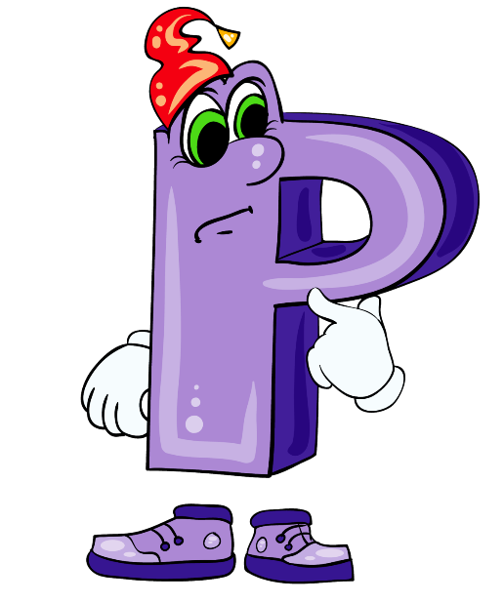
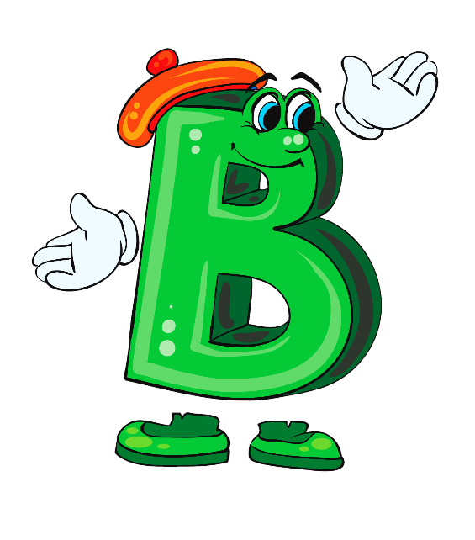

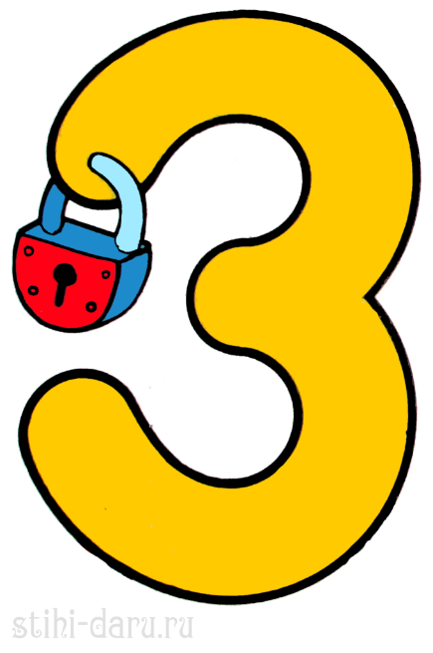


Какого звука не хватает?
  пи [ ] ама
ж
  вок[ ]ал
з
  тарел[ ]а
к
  мака[ ]оны
Далее
Р

Slide 4
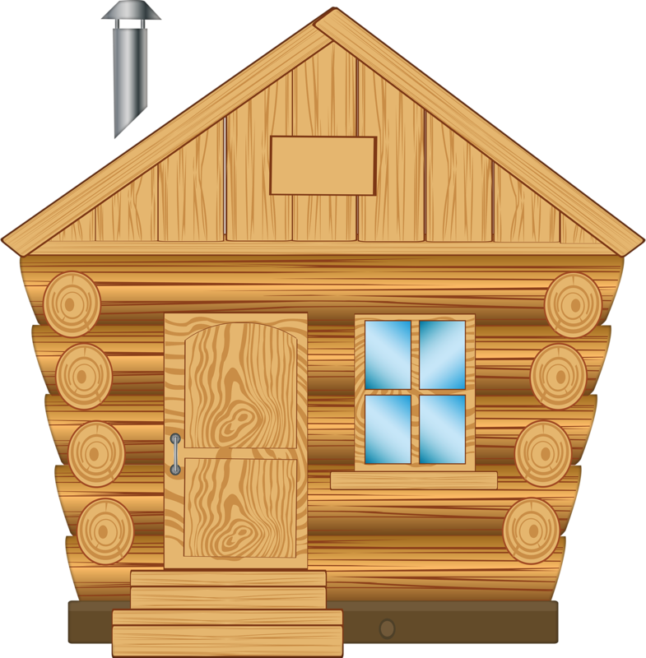
Вот я и дома. Спасибо большое!!!

